Slide 1


Prof. Gleisson Amaral
Alunos: Alefe Filipe, Caio Martins, Djunio Filho, Ismael Henrique, José Vitor e Thiago Queiroga

Slide 2


Slide 3


Slide 4
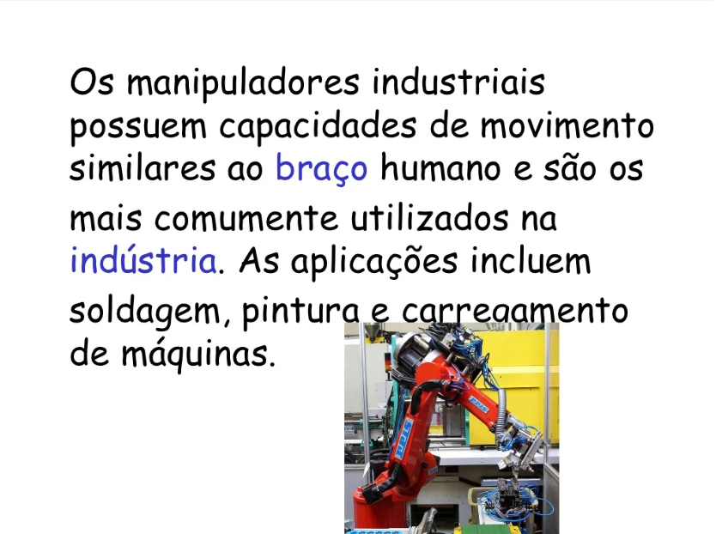

Slide 5
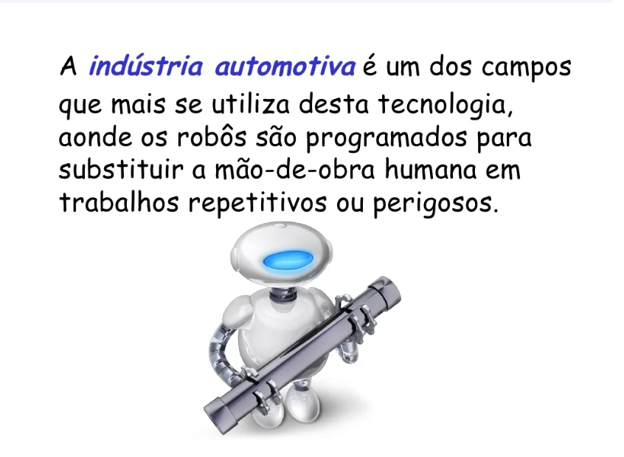

Slide 6
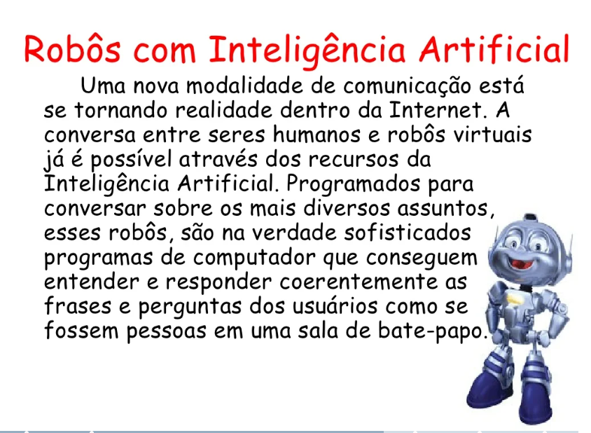

Slide 7
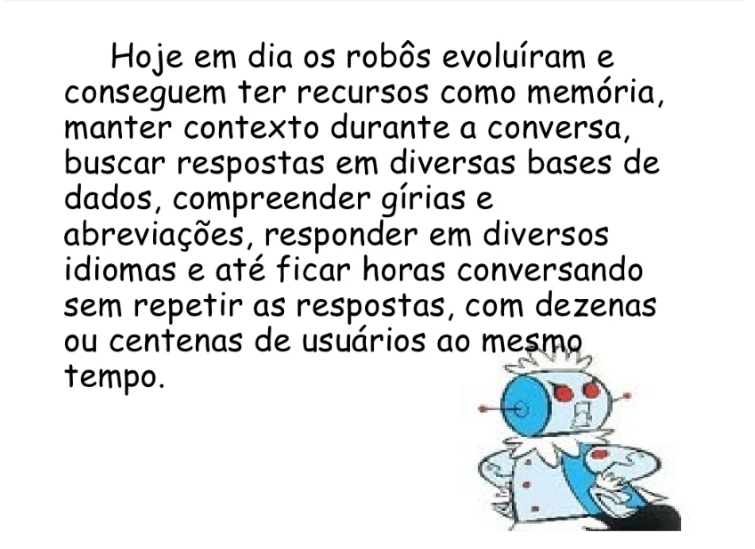

Slide 8
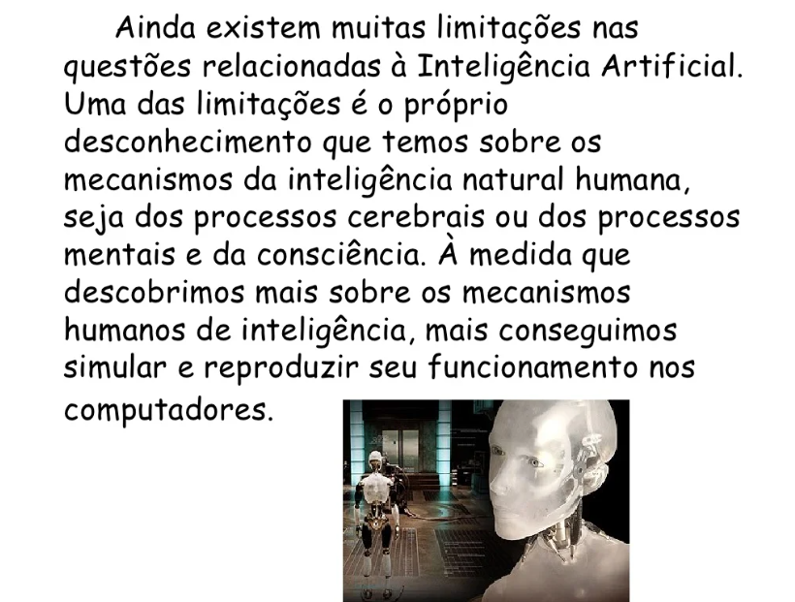

Slide 9
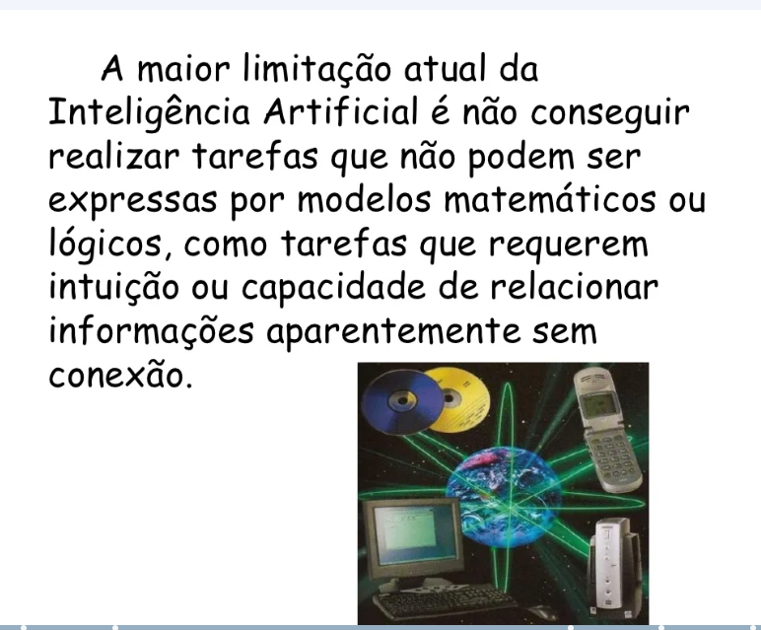

Slide 10
OBRIGADO !

